Slide 1

Pengembangan Sistem Estimasi Deforestasi Lahan Gambut Akibat Kebakaran Menggunakan Framework Shiny
Computer Science Department
Bogor Agricultural University
Noer Widya Herlambang
Pembimbing : Dr Imas Sukaesih Sitanggang, SSi Mkom
Prodi Ilmu Komputer
Notes:
Pembukaan
Assalamualaikum Wr Wb
Yang saya hormati Dr Imas Sukaesih Sitanggang SSi Mkom
Yang saya hormati ibu/bapak noderator, …….
Dan yang saya banggakan teman-teman yang hadir disini
Perkenalan
Perkenakan saya Noer Widya Herlambang, akan mempresentasikan makalah kolokium yang berjudul ……. Yang dibimbing oleh ibu imas sukaesih sitanggang.

Slide 2
Outline
Pendahuluan
Tinjauan Pustaka
Metode
Jadwal Penelitian
Notes:
Pendahuluan => latar belakang, rumusan masalah, manfaat, tujuan dan ruang lingkup
Tinjauan pustaka
Metode => data
Jadwal penelitian

Slide 3
1.
Pendahuluan

Slide 4
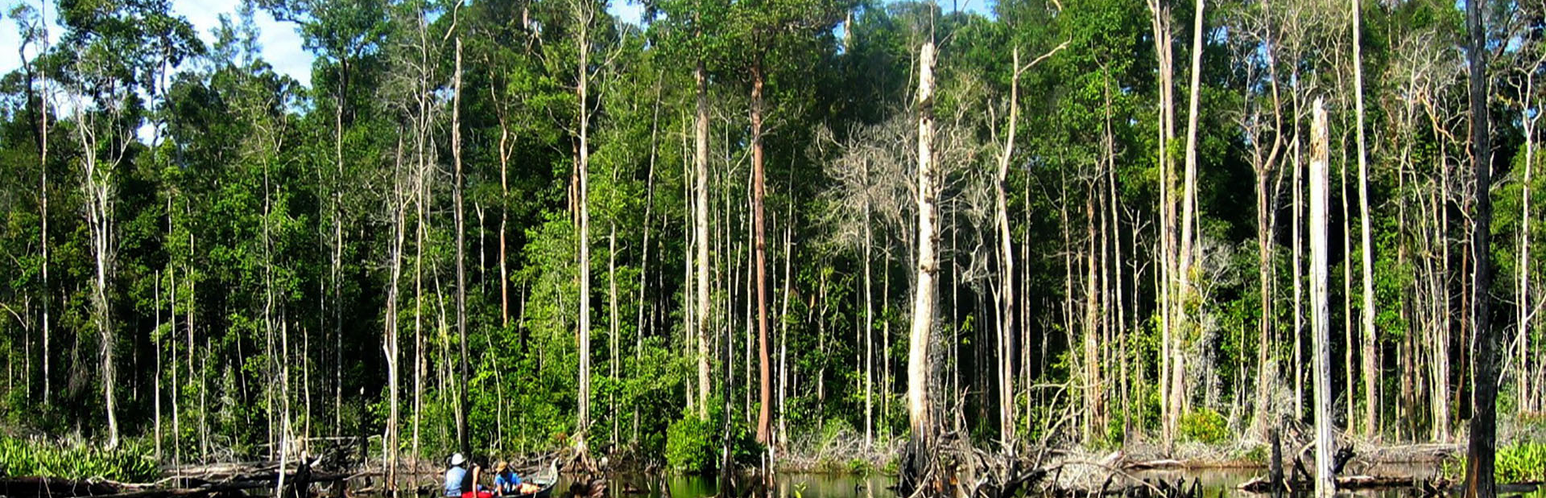
Indonesia.wetlands.org
Latar Belakang
Indonesia merupakan salah satu negara yang memiliki lahan gambut yang luas. Menurut data Indonesian National Carbon Accounting System (INCAS) pada tahun 2011 Indonesia memiliki luas lahan gambut sebesar 14.8 juta hektar.
Notes:
Seperti yang kita tahu, Indonesia merupakan salah satu negara tropis yang memiliki hutan yang luas. Salah satunya adalah lahan gambut.
Menurut INCAS, Indonesia memiliki lahan gambut seluas 14.8 Juta hektar pada tahun 2011.

Slide 5
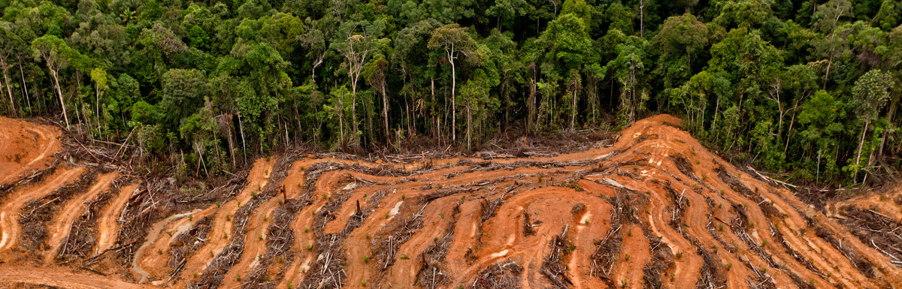
greenpeace.org
Namun, menurut data pengamatan Forest Watch Indonesia (FWI) pada periode 2009 – 2013 Indonesia kehilangan hutan dan lahan akibat deforestasi seluas 1.13 juta hektar setiap tahunnya.
Notes:
Namun luas hutan dan lahan di Indonesia terus menurun setiap tahunnya.
Salah satunya akbita deforestasi atau perbuhan fungsi lahan hutan menjadi hal lain seperti perumahan dan perkebunan.
Menurut data FWI, pada rentang tahun 2009 – 2013, Indonesia kehilangan hutan dan lahan akibat deforesatsi seluas 1.13 juta hektar setiap tahunnya. Atau dengan kata lain Indonesia kehilangan hutan dan lahan seluas 3 lapangan sepak bola setiap jamnya.
Hal ini tentunya menimbulkan dampak negative terhadap lingkingan. Mengingat pentingnya fungsi lahan gambut bagi ekosistem meliputi serapan air hujan, pencegah banjir dan penjamin pasokan air sepanjang tahun.

Slide 6
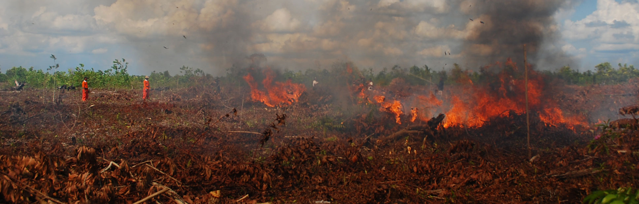
wwf.or.id
Salah satu penyebab deforestasi lahan gambut adalah kebakaran. Hampir seluruh penyebab terjadinya kebakaran lahan gambut adalah manusia yang secara sengaja maupun tidak membakar vegetasi yang ada di hutan (Wibisono dan Siboro 2005).
Notes:
Salah satu penyebab terjadinya deforestasi hutan dan lahan adalah kebakaran, atau biasa disebut karhutla. Hampir seluruh kebakaran hutan dan lahan terjadi akibat aktivitas manusia yang dengan sengaja membakar vegetasi di hutan.
Tentunya dari fakta ini dapat ditarik benang merah keterkaitan deforestasi dengen kebakaran hutan

Slide 7
Penelitian Sebelumnya
Penelitian yang dilakuakan oleh Sofiana (2018) telah berhasil melakukan proses estimasi deforestasi lahan gambut dan keterkaitannya dengan kebakaran.
Namun Proses tersebut melibatkan perhitungan yang kompleks dan data citra yang besar serta masih dilakukan secara manual.
Notes:
Penelitian sebelumnya telah berhasil melakukan proses estimasi deforestasi lahan gambut serta keterkaitannya terhadap kebakaran hutan yang terjadi.
Namun perhitungan yang dilakukan masih manual dan melibatkan data citra yang besar serta perhitungan yang kompleks.

Slide 8
Diperlukan sistem yang mengotomasi proses estimasi deforestasi lahan gambut dan keterkaitannya dengan kebakaran hutan dan lahan.
Notes:
Oleh karena itu, diperlukan sistem yang mengotomasi proses estimasi deforestasi lahan gambut dan keterkaitannya dengan kebakaran yang terjadi.
Apa yang gw lakuin

Slide 9
Rumusan Masalah
Bagaimana membangun sistem estimasi deforestasi lahan gambut akibat kebakaran berdasarkan hasil penelitian Sofiana (2018) menggunakan bahasa pemrograman R dan framework Shiny

Slide 10
Tujuan Penelitian
Membangun aplikasi web untuk mengotomasi proses estimasi deforestasi lahan gambut akibat kebakaran menggunakan framework Shiny

Slide 11
Manfaat Penelitian
Penelitian ini diharapkan dapat membantu pengguna dalam proses estimasi deforestasi lahan gambut akibat kebakaran yang berguna dalam penentuan kebijakan oleh stakeholder ke depannya

Slide 12
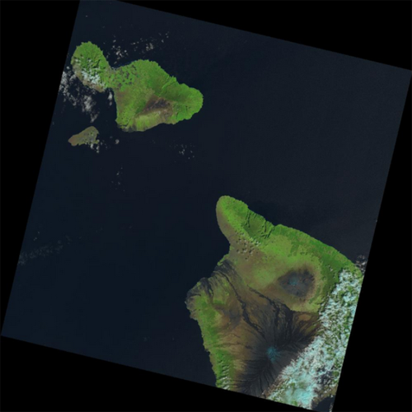

Ruang Lingkup Penelitian
Sistem mengimplmentasikan penelitian Sofiana (2018)
Citra Lansat 8 Provinsi Riau tiga periode

Slide 13
2.
Tinjauan Pustaka

Slide 14
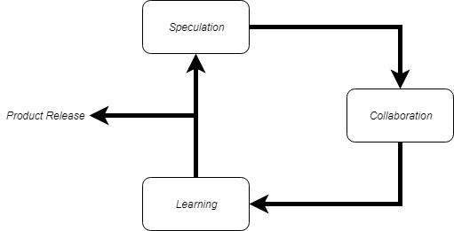
Metode Pengembangan
Adaptive Software Development (ASD) sebagai teknik pengembangan sistem dan perangkat lunak yang kompleks pertama kali diperkenalkan oleh Jim Highsmith.
Speculation
Collaboration
Learning
Product Release
Notes:
ASD atau Adaptive Software Development merupakan salah satu jenis pengembangan perangkat lunak agile yang pertama kali diperkenalkan oleh Jim Highsmith. Pada metode ini terdapat 3 buah tahapan atau fase yaitu Speculation, collaboration, dan learning.
Tahap Speculation merupakan tahap inisisasi metode adaptif. Pada tahap ini ditentukan Batasan projet dan kebutuhan sistem.
Selanjutnya pada tahapan collaboration, Tahapan ini merupakan implementasi dalam pengerjaan proyek berdasarkan kebutuhan proyek yang telah definisikan pada tahap speculation.
Terakhir tahapan learning merupakan fase pembelajaran dalam tim ASD melalui pengujian software. Tahapan ini memungkinkan pengembang software untuk lebih mengerti mengenai teknologi, proses, dan proyek yang sedang dikerjakan.
Alasan :
Robus terhadap perubahan requirement => berdasarkan penelitian bias terjadi salah presepsi dan pemahaman komputasi
Ada Penelitian sebelumnya.

Slide 15

Kerangka Kerja Shiny
Framework Shiny memungkinkan pengembangan web yang interaktif menggunakan Bahasa pemrograman R yang dipadukan dengan CSS dan Javascript (Chang et al. 2015).
Notes:
Kerangka kerja Shiny merupakan salah satu package yang tersedia di bahasa pemrograman R. Kerangka kerja ini memungkinkan pengguna untuk mengembangkan aplikasi web yang interaktif. Selain itu, kerangka kerja ini dapat dipadukan dengan teknologi CSS, widgets HTML dan JavaScript. Sehingga tampilan web yang dihasilkan semakin interaktif dan indah.
Penelitian yang mengembangkan aplikasi web menggunakan framework Shiny sudah dilakukan oleh Sari (2018) untuk pengembangan modul trajectory kabut asap
Alasan :
Ada penelitian sebelumnya

Slide 16
2.
Metode

Slide 17
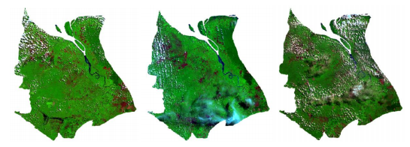
Data Penelitian
2014 | 2015 | 2016
Data yang digunakan pada penelitian ini adalah data citra satelit Landsat 8 Kabupaten Rokan Hilir dalam rentang periode tiga tahun.
Data bersumber dari LAPAN
Notes:
Jelasin masing masing citra tiap tahun

Slide 18
Atribut Data Titik Panas
No | Nama atribut | Keterangan
1 | Latitude | Koordinat lintang lokasi titik panas
2 | Longitude | Koordinat bujur lokasi titik panas
3 | Brightness Temperature | Temperatur kanal-21 atau kanal-22 (K)
4 | Scan | Ukuran lebar pixel citra satelit
5 | Track | Ukuran panjang pixel citra satelit
6 | Acq_date | Tanggal kejadian titik panas
8 | Satelite | Waktu kejadian titik panas
9 | Confidence | Kualitas titik panas (%)
10 | Version | 5.0 = MODIS NASA-LANCE
 |  | 5.2 = MODIS MODAPS-FIRMS
11 | Bright_t31 | Temperatur untuk kanal-31 (K)
12 | Frp | Kekuatan radiatif api (Mega Watts)
Sumber data Badan Nasional Penanggulangan Bencana
Notes:
Jelasin masing masing citra tiap tahun

Slide 19
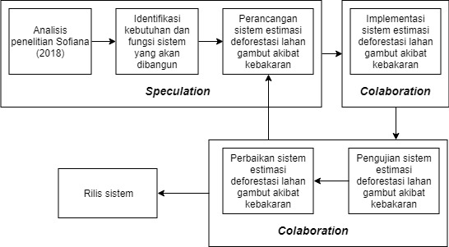
Pengaplikasian Metode
Analisis penelitian Sofiana (2018)
Identifikasi kebutuhan dan fungsi sistem yang akan dibangun
Perancangan sistem estimasi deforestasi lahan gambut akibat kebakaran
Implementasi sistem estimasi deforestasi lahan gambut akibat kebakaarn
Speculation
Collaboration
Perbaikan sistem estimasi deforestasi lahan gambut akibat kebakaarn
Pengujian sistem estimasi deforestasi lahan gambut akibat kebakaarn
Rilis Sistem
Learning
Notes:
Gw ngapain disini ngonversi

Slide 20



Lingkungan Pengembangan
R Studio
Bahasa Pemrograman R
Program IDE untuk pengembangan menggunakan Bahasa R
Versi 3.51
Micro Framework Shiny
Pengembangan web interaktif menggunakan bahasa R
Laptop Pribadi
Intel® Core™ i7-7850H CPU 2.90 Ghz, RAM 8 GB dan Solid State Disk 250 GB

Slide 21
Jadwal Penelitian
Kolokium
Iterasi 1
Iterasi 2
Penulisan Draft Seminar
Seminar
Sidang
Hari ini
2019
2019
January
February
March
April
May
June

Slide 22
Daftar Pustaka
Chang W, Cheng J, Allaire JJ, Xie Y, McPherson J. 2015. Package ‘shiny’ [Internet]. [diunduh 2018 November 28]. Tersedia pada: https://cran.r- project.org/web/packages/shiny/shiny.pdf.
[INCAS] Indonesia Nasional Carbon Accounting System. 2015. Data Nasional Kehutanan [Internet]. [diunduh 2018 Nov 10]. Tersedia pada: http://www.incas-indonesia.org/id/data/national-data.
Sumargo W, Nanggara SG, Nainggolan FA, Apriani I. 2011. Potret Keadaan Hutan Indonesia, Periode Tahun 2000–2009. Bogor (ID): Forest Watch Indonesia.
Sofiana DA. 2018. Esitmasi Deforestasi Lahan Gambut Akibat Kebakaran di Kabupaten Rokan Hilir Provinsi Riau Menggunakan Pendekatan Spatial Data Mining[tesis]. Bogor (ID): Institut Pertanian Bogor.
Wibisono ITC, Siboro L. 2005. Panduan Rehabilitasi dan Teknik Silvikultur di Lahan Gambut. Wetlands international.
Pressman RS. 2010. Software Engineering: A Practitioners Approach, Seventh Edition. New York (US): McGraw-Hill.

Slide 23
Terima Kasih!

Slide 24
Prototype vs ASD
Notes:
Prototype gak tau requirementnya => sudah ada dan tertulis dengan jelas di tesis sofiana 2018
Prototype yang dibuat pertama adalah artifak sistem yang akan menjadi acuan pembuatan sistem yang sesungguhnya,.. => adaptive langsung membuat real system.
Ada penelitian sebelumnya yang mengimplementasikan spatio temporal data mining berdasarkan penelitian sebelumnya menjadi sistem menggunakan ASD.

Slide 25
f(x,y)

Slide 26
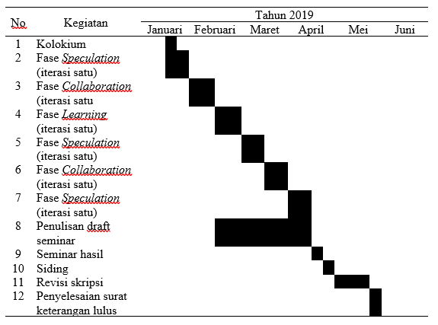
Jadwal Penelitian

